Slide 1
オンライン学術動画が論文の被引用数及び オルトメトリクスに与える影響に関する研究
2021/01/25
坂田・森研究室
37-176851 KIM HWEEMYOUNG
Notes:
1

Slide 2
本研究の要旨
本研究で解く課題
研究組織が限定された研究資源を研究価値の向上に向け投資するにあたり、オンライン学術動画の公開は研究の学術的・社会的インパクトに対して有効な影響を与えるか。
課題に対するアプローチ
オンライン学術動画が論文のインパクトに与える影響について、①論文言及ユーチューブ動画が論文の被引用数・オルトメトリクス*に与える影響の有効性を検証し、②効果的な動画方式を特定する手法を提案し、その妥当性及び有用性を検証・考察した。
課題に対する貢献
研究組織に対して、動画の制作・デザインの意思決定に定量的な根拠を提供することで、科学コミュニケーションの効率化及びコスト節減が可能になる。また、出版初期の論文の言及動画を用いて将来の被引用数の予測を試みることで、研究者の評価を加速し、研究戦略の最適化が期待できる。
* Altmetrics. SNS上でコミュニケーションに基づいた、学術文献への社会的注目度の計量的推定法

Slide 3
目次
序論&関連研究
提案手法
実験と結果
考察
結論

Slide 4
目次
序論&関連研究
提案手法
実験と結果
考察
結論

Slide 5
背景
科学研究の評価者の範囲を従来の学術的コミュニティーから拡大させ、様々な社会構成員の観点を評価に取り入れる必要がある。
SNSの活性化に伴い、研究の利害関係者のみならず、研究に関しての非専門家もブログ、Facebook、Twitterといった様々な新種プラットフォーム上で研究を言及し、科学研究の社会における拡散及び議論を加速させている。(Galetti et al; 2017)
オンライン学術動画を用いたコミュニケーションは、その他のメディアに比べて動的表現が容易な側面から、有用性が認められている。
舞踊・映画といった芸術・人文学分野における学術的コミュニケーションでは、オンライン動画を有用に活用できると考えられる。(Borgman et al; 2002)
複雑な科学研究のデモンストレーション、科学ドキュメンタリーや講義を録画した動画は、科学的経験の説明に当たって、文章より有効と考えられる。(Pasquali; 2007)

Slide 6
本研究の位置付け・新規性
本研究では、学術論文を言及するユーチューブ動画の公開が、論文の被引用数とオルトメトリクスに与える影響の有効性を検証する手法を提案するが、そのような研究はまだ確認されていない。
論文言及ユーチューブ動画の有効性
TEDトーク動画の発表者の引用率への寄与を分析(Sugimoto et al; 2013)
概要動画の公開と学術文献の被引用数の相関を分析(Zong et al; 2019)
→ユーチューブ上におけるより広範囲なタイプの学術動画を対象にした議論は行っていない
効果的な動画方式の特定
学術関係者が言及するユーチューブ動画の公開目的の定性的分類(Thelwall et al; 2012)
→論文への影響度が動画方式によってどのように異なるかについての議論は行っていない
Notes:
6

Slide 7
本研究の目的
オンライン学術動画が論文の学術的・社会的評価に与える影響の有効性を検証し、効果的な動画方式を特定することで、科学技術コミュニケーションの効率化に貢献する。
論文言及ユーチューブ動画が論文の被引用数・AAS*に与える影響の有効性を検証
被引用数・AAS*への寄与に向け、効果的な動画方式を特定
出版初期の論文について、言及動画の人気度を用いた将来の被引用数の予測が有効な動画方式を推定
学術文献・動画データセットを用いて提案手法の妥当性及び有用性について評価・考察
* Altmetric Attention Score. 米Altmetric社が学術文献に付与する、代表的なオルトメトリクスの一つ.

Slide 8
関連研究
ユーチューブ上での科学コミュニケーションの人気に影響を与える要素
非内容的(content-agnostic)要素
ユーチューブチャンネルのソーシャルネットワークの影響(Burgess et al; 2010, Juhasz et al; 2009, Yoganarasimhan; 2011)
内容的要素
動画が伝える情報の真偽と動画ビュー数の関係(Keelan et al; 2007, Sood et al; 2011)
非定型的な科学コミュニケーション*が科学研究のインパクトの与える影響
学術文献を言及するツイート
ツイート数と被引用数の相関及び被引用数の予測可能性の評価(Eysenbach; 2011, Finch et al; 2017)
オルトメトリクス
AASと被引用数の相関及び両者の成長速度の乖離を指摘(Thelwall et al; 2018, Murray et al; 2020)
* 非定型的な科学コミュニケーション(Informal science communication)は、従来の学術誌・大会等を通じた学術的コミュニケーションに対して、学界において非標準的な電子メディアを通じて行われる、形式が定まっていないコミュニケーション

Slide 9
目次
序論&関連研究
提案手法
実験と結果
考察
結論

Slide 10
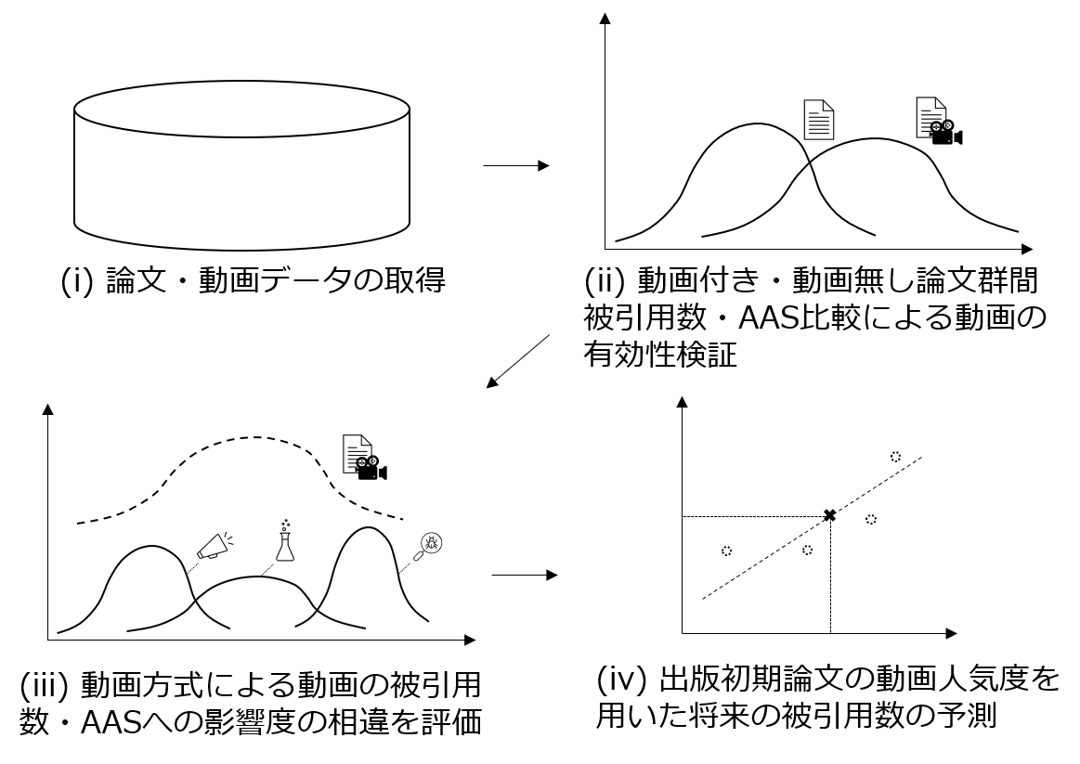
提案手法の概要
論文・動画データを取得し、動画付き・無し論文群の被引用数・AAS分布に統計的検定を行う。次に、動画付き論文を言及動画の分類ラベルに従って分割し、両指標の分布の比較を行う。最後に、ユーチューブ人気度指標と被引用数の回帰分析から有意な相関を示す論文の動画方式を抽出する。
独自の均質化手法を用いてサンプリングされた動画付き・無し論文群の被引用数及びAAS分布について、正規性を確認(K² test)し、平均値検定(t-test)を行う
既存研究の知見に基づき、動画の論文言及目的に関する分類法を提案する(Thelwall et al; 2012)
論文のユーチューブ上での人気度を表す指標を提案し、当該指標が被引用数より先行指標であることを検証した後、両指標間に有意な相関が見られる動画の分類ラベルを、被引用数の早期予測が有効な動画方式として推定

Slide 11
ii. 動画の有効性検証
動画付き論文群と同等な質が担保された動画無し論文群をサンプリングし、両論文群の被引用数及びAAS分布に対して異なる母集団に由来することを検定する
①言及動画の有無に従い、論文データセットを動画付き論文群と動画無し論文候補群に二分する。
②各動画付き論文について、表１の条件を全て満たすm本の論文を動画無し論文候補群からランダムサンプリングし、動画無し論文群に追加する。候補数がm本に達しない動画付き論文は動画付き論文群から除外する。
③全ての動画付き論文についてマッチングが完了したら、サンプリングを終了し、検定に用いる両論文群を確定する。
表１ 均質化条件
条件 | 説明
Source | 同一の出版ソース
Document type | 同一の文献タイプ
Last author | 同一のラストオーサー
Funded | ファンドの有無の一致
④確定された動画付き・無し論文群の対数化された被引用数・AAS分布に対してD'Agostino's K² testを用いて正規性を確認した上で、両論文群の被引用数・AAS分布にStudent's t-testを行い、両分布が異なる母集団に由来することを検定する。

Slide 12
iii. 効果的な動画方式の特定
論文言及目的の分類法を提案し、動画の分類を行う。次に、動画の分類ラベルで分割された動画群が言及する各論文群について、被引用数・AAS分布の比較を行う。
表２ 動画の論文言及目的の分類法
①大量の動画の定性的な分析に基づき、表２の論文言及目的の分類法を提案し、これに基づいて動画に分類ラベルを付与する*。
②ラベルに沿って分割された各論文群に対して言及論文群を取得**し、各論文群の被引用数・AAS分布に対して平均値・中央値を比較することで、より指標の上昇に貢献する傾向が見られる動画方式を特定する。
ラベル | 目的
論文紹介 (news) | 論文出版の告知・拡散
論文解説 (explanation) | 論文内容の解説
単純言及 (reference) | 動画のトピックや主張の根拠として言及
補足資料 (supplementary) | 論文内容の補足
* 具体的な分類条件及び動画の例については付録Aに記載
** 異なる分類ラベルの複数の動画を保有する論文は、複数の論文群に所属する

Slide 13

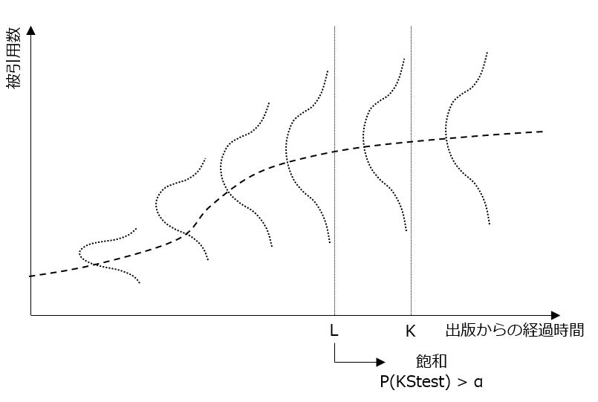
iv. ユーチューブ人気度を用いた将来の被引用数の予測
論文のユーチューブ上での人気度を表す指標を提案し、当該指標が被引用数より早期において飽和することを検証する。
①式１のように、ある論文の各言及動画のビュー数の和に対数を取った値を、ユーチューブ人気度を指す指標「ユーチューブスコア」とする。
②特定の出版期間・特定分野における均質化された論文群の指標分布について、その母集団が図２のような同一の経年変化モデルに従うと仮定する。次に、被引用数が十分成長した出版期間(前期間)、及び被引用数が萌芽的な出版期間(後期間)の論文データセット*に対して、動画付き論文群の被引用数・YTscore分布の適合度検定**を行い、適合性が認められれば飽和、そうでなければ成長と判定する。実験を通じて、後期間におけるYTscoreの飽和と被引用数の成長を判断する。
図２ 論文指標分布が従う母集団の経年変化モデル
* 両論文データセットの研究分野及び学術的インパクトについて均質化を考慮する
** Kolmogorov-Smirnov testを用いる

Slide 14
iv. ユーチューブ人気度を用いた将来の被引用数の予測
出版初期における論文のユーチューブ人気度を用いた将来の被引用数の予測が有効な動画方式を推定する。
③後期間におけるYTscoreの飽和判定の下、前期間の論文言及動画を言及動画の分類ラベルによって分割し*、各動画群に対応する言及論文群においてYTscoreと被引用数の線型回帰を行う。一定の標本論文数の保有し、一定値以上の相関係数を示す論文群の分類ラベルを、後期間の論文の前期間の時点における被引用数の予測が有効な動画方式として推定する。先行研究の知見と実際の実験結果に基づいて、有意な標本論文数は６本以上、相関係数の閾値は0.35と設定した。
* 異なる分類ラベルの複数の言及動画を保有する論文については、本手法の分析対象から除外する

Slide 15
目次
序論&関連研究
提案手法
実験と結果
考察
結論

Slide 16
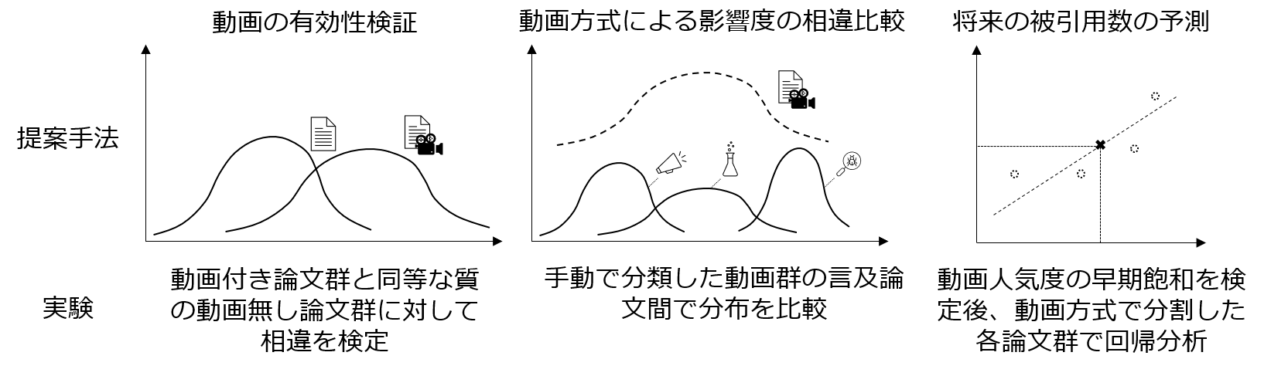
実験の概要
4つのデータセットを用いて実験を行い、論文言及動画公開の有効性を検証した上で、効果的な動画方式が特定し、将来の被引用数の予測が有効な動画方式が部分的に推定することに成功した。
表３ データセット概要
データセットについては、2014.01~06(前期間)・2019.01~06(後期間)において、①数理・コンピュータ科学、②生命・惑星科学分野の最上位引用率の出版ソースに掲載された論文データと、当該論文を言及するユーチューブ動画データを用いる。(表３)
データセット | 全体論文数* | 全体動画数
Math & Computer 2014 | 9336 | 143
Math & Computer 2019 | 14330 | 79
Life & Earth 2014 | 7717 | 112
Life & Earth 2019 | 7735 | 284
各データセットの動画付き論文群については、最大100本の動画をサンプリングし、当該動画の言及論文を分析対象とする。
各動画付き論文にマッチさせる動画無し論文数m=2に設定した。
*Scopusより取得
図３ 実験の概要

Slide 17
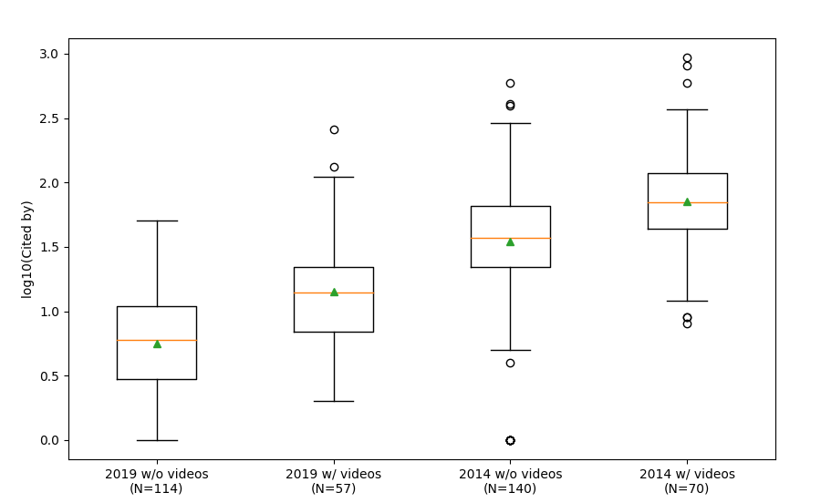
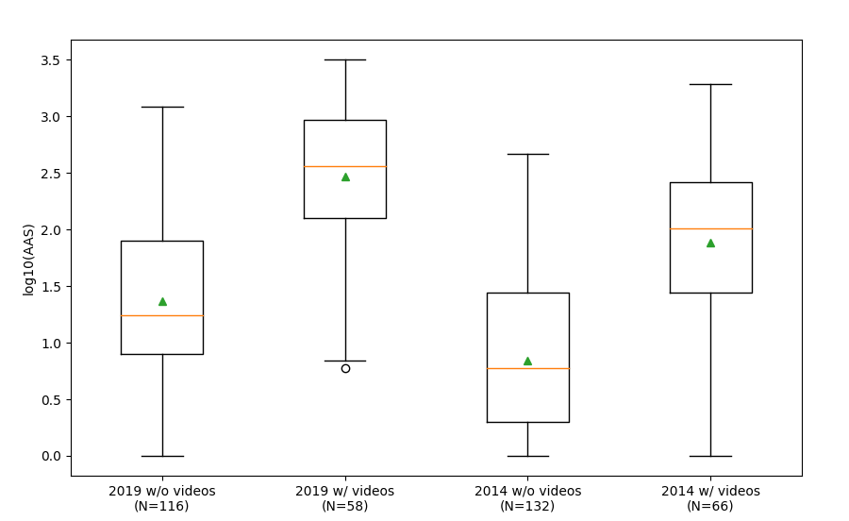

実験結果 論文言及ユーチューブ動画の有効性検証
動画の有効性検証については、被引用数及びAAS分布に対して分析を行った結果、動画は両指標の上昇に向け有意な貢献をすると判定された。
正規性検定：Life & Earth 2014のAAS分布を除く全分布において正規性が認められた。
平均値検定：全てのデータセットにおいて、動画付き・無し論文群の被引用数及びAAS分布間には有意差が認められ、平均値については動画付き論文群が動画無し論文群より高かった。
両研究分野において、動画は出版期間に関係なく被引用数及びAASの上昇に対して有効な貢献をしていると考えられる。
+0.40
(x2.51)
+1.10
(x12.6)
図４ Life & Earth の被引用数・AAS分布
（左：被引用数 右：AAS）

Slide 18
実験結果 効果的な動画方式の特定
各データセットの動画付き論文について、言及動画の分類ラベルに沿って分割した各論文群の被引用数・AAS分布について比較を行い、効果的・非効果的な動画方式が特定できた。
表４ AASへの寄与に効果的、非効果的な
動画方式の特定
被引用数：分野と出版時期に関係なく一貫した結果
効果的な動画方式：論文解説
非効果的な動画方式：補足資料
AAS：分野及び出版期間によって異なる結果(表４)
数理・コンピュータ科学：両出版期間について、最も効果的な動画方式として単純言及の動画が、非効果的な動画方式として補足資料の動画が特定された。
データセット | 効果的 | 非効果的
Math & Computer 2014 | 単純言及 | 補足資料
Math & Computer 2019
Life & Earth 2014 | 論文紹介 | 論文解説*
Life & Earth 2019 | 論文解説 | 補足資料*
生命・惑星科学：効果的な動画方式として2014年の論文紹介の動画、2019年の論文解説の動画が特定された。一方で、非効果的な動画方式としては2014年の論文解説の動画、2019年の補足資料の動画が考えられたが、標本論文数が少なく、有意な結果が得られていない。
* 標本論文数が4本以下であり、有意な結果ではない

Slide 19
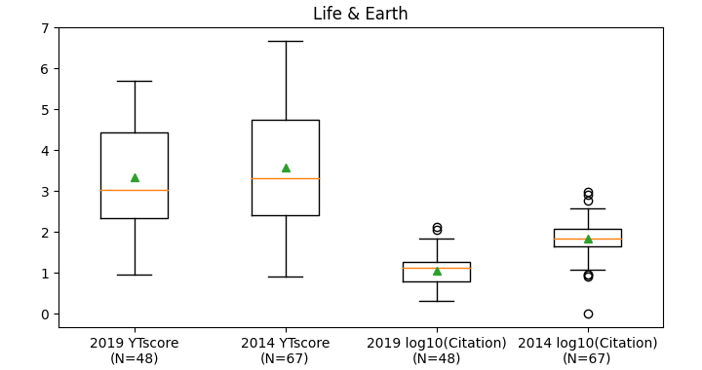

実験結果 ユーチューブ人気度を用いた被引用数の予測
出版から約1年経過した論文群においてYTscoreは飽和し、被引用数は成長することが検証され、約6年経過した論文群については、YTscoreと被引用数間に有意な相関を示す論文の言及動画の方式が部分的に抽出できた。
YTscoreの早期飽和の検証
各分野において、前・後期間のYTscore及び被引用数分布の適合度検定の結果、YTscoreには適合が認められ、被引用数には適合が認められなかった。（図３）
YTscoreは被引用数より先行指標であることから、将来両指標間に有意な相関が見られる論文を抽出することで、YTscoreを用いた被引用数の早期予測の可能性が示唆される。
図５ Life & EarthにおけるYTscoreと被引用数の分布
将来の被引用数の予測が有効な動画方式の推定
Math & Computer 2014：論文解説の動画(0.54)及び補足資料の動画(0.37)の論文群で有意な相関があったが、論文解説の標本論文数が十分でなかった。
Life & Earth 2014：補足資料の動画(0.51)の論文群が有意な相関を見せたが、標本論文数の十分ではなかった。
数理・コンピュータ科学分野においては、補足資料の動画が有効と推定された。
Notes:
19

Slide 20
目次
序論&関連研究
提案手法
実験と結果
考察
結論

Slide 21
オンライン学術動画への取り組みの傾向に関する考察
本実験で用いた大規模データセットの分析より、論文言及動画はマイナーな科学コミュニケーション手法にとどまっていると考えられる。
表５ 早期動画に関する統計
動画公開日が論文出版から１年以内の動画(早期動画)について分析
早期動画付き論文は全体論文の約1％内外
各研究分野の2014年と2019年を比較(表５)
Math & Computer：動画数・論文数について、2019は2014の7~8割に留まっているが、ソース数及びScopus小分野数について両年度は酷似しており、動画制作の取り組みの活性度に大きな変化はないと判断される
Life & Earth：2019は2014と比較して大幅に増大しており、その主因には2019年ブラックホール観測報告書を言及する動画がある
重大な科学イベントがオンライン学術動画の活性度に強い影響を与える事例を確認
 | Math & Computer |  | Life & Earth
 | 2014 | 2019 | 2014 | 2019
早期動画数 | 79 | 63 | 32 | 261
早期動画付き論文数 | 67 | 50 | 21 | 124
早期動画付き論文保有 ソース数(%) | 25 (18.8) | 26 (19.5) | 12 (23.1) | 24 (45.3)
早期動画付き論文保有 Scopus小分野数(%) | 18 (41.9) | 20 (43.5) | 9 (36.0) | 19 (59.4)

Slide 22
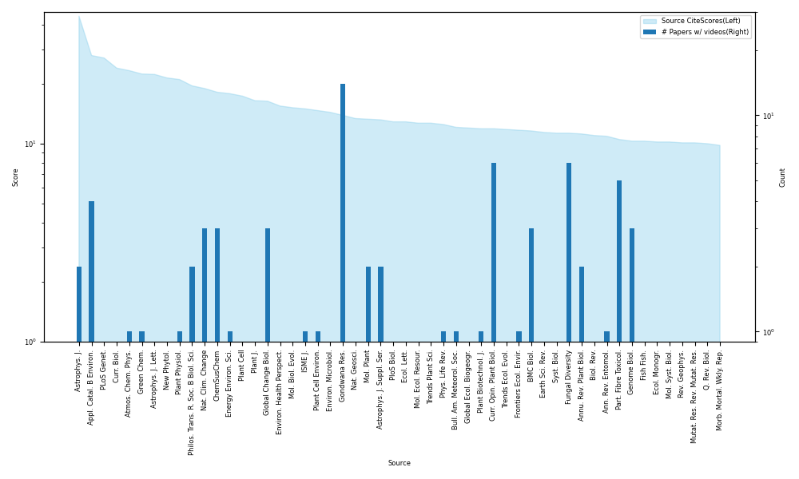
オンライン学術動画への取り組みの傾向に関する考察
論文言及ユーチューブ動画は、論文の出版ソースの引用率に対して偏在して行われていると判断される。
動画制作の取り組みが論文の出版ソースの質に対して偏在する傾向を検証
2014年の各データセットについて論文出版ソースをCiteScoreで両分し、各グループの動画付き論文数及び動画保有ソース数を比較
動画は被引用上位ソースの中でも、更に高い引用率のソースに集中する傾向
データセット | ソース CiteScore | 動画付き 論文数 | 動画保有 ソース数
Math & Computer 2014 | 上位50% | 48 | 19
 | 下位50% | 29 | 11
Life & Earth 2014 | 上位50% | 41 | 15
 | 下位50% | 30 | 11
図６ 出版ソースCiteScoreと動画付き論文数のプロット
(Life & Earth 2014)

Slide 23

研究分野による動画の影響度の相違に関する考察
論文言及動画の影響度は被引用数よりAASに対して大きく、数理・コンピュータ科学分野より生命・惑星科学分野において顕著であると考えられる。
分野間の影響度の評価指標 r：分野Aの論文群における動画付き・無し論文群のある論文指標の平均値の差Δμ(A)を用いて、分野間比較指標r(A, B)を定義する
動画付き・動画無し論文群の論文指標の幾何平均の比について、分野Aに対する分野Bの比
全ての出版期間を通してr値は１以上
動画の影響度は数理・コンピュータ科学分野より生命・惑星科学分野において大きいと推定される
各年度において、AASのr値は被引用数のr値の約2.9倍
動画はAASに対してより影響を与えており、論文の学術的価値より社会的注目度への寄与が大きいと判断される
論文指標 | 出版期間 | Δμ |  | r(COMP, LIFE)
 |  | COMP | LIFE
被引用数 | 2014 | 0.16 | 0.40 | 1.74
 | 2019 | 0.26 | 0.31 | 1.12
AAS | 2014 | 0.40 | 1.10 | 5.01
 | 2019 | 0.53 | 1.04 | 3.24
x2.88
x2.89

Slide 24
目次
序論&関連研究
提案手法
実験と結果
考察
結論

Slide 25
本研究の結論
論文言及ユーチューブ動画が論文の被引用数・AASに有効な影響を与えることを検証した上で、各指標に効果的に寄与する動画方式を特定し、出版初期論文のユーチューブ上での人気度を用いた将来の被引用数の予測が有効な動画方式を部分的に推定することに成功
手法の特性
独自の均質化手法を用いて同等な質の動画付き・無し論文がマッチングできる
被引用数・AAS分布の正規性に基づいた平均値検定より、有効性が検証できる
論文言及目的に関する分類法を提案し、論文指標への影響度を定量的に比較できる
論文のユーチューブ人気度を表す指標を提案し、当該指標が被引用数より先行指標であることを検証できる
ユーチューブ人気度と被引用数が有意な相関を示す動画付き論文について、共通的な動画方式が抽出できる
研究組織に対して、本手法を用いて動画の制作及びデザインに関係する意思決定に定量的な根拠を提供することで、科学技術コミュニケーションの効率化とコストの節減が期待できる。
更に、出版初期の論文の将来の被引用数の予測を試みることが可能になり、研究者・研究機関の評価測定の加速、及び研究ポートフォリオの最適化に活用可能

Slide 26
今後の展望
特定の研究トピックに対する動画の影響度評価
本実験では学術動画の公開数がまだ少ない中で、大分野に所属する論文を選定し、広範囲な研究トピックの論文データセットに対して動画の有効性を検証
→近い将来、学術動画数が増加すれば、特定のトピックに関連した論文に絞って実験を行うことで、研究関係者にとってより現実的かつ信頼できる結果の取得が可能になる
手法の改良
動画付き・無し論文に対するより効果的な均質化
動画の分類ラベル間でより有意な影響度の相違が観測できる新たな動画方式の定義
動画方式による論文への影響度の差異を考慮したYTscoreの修正
ユーチューブ動画へのミクロ的なアプローチ
本手法では主に論文のグループ化を通じた統計的仮説検定手法が使用され、動画の論文に対するマクロ的な効果のみを論じている。
→ユーチューブユーザーの行動理論、ユーチューブのSNSとしてのダイナミクスに基づき、オンライン学術動画と論文間の因果関係の究明に向けた、ミクロ的なアプローチが必要
Notes:
26

Slide 27
Appendix

Slide 28
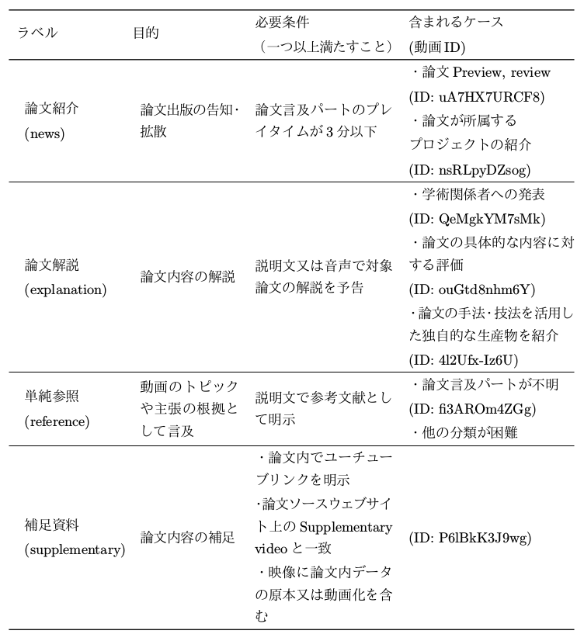
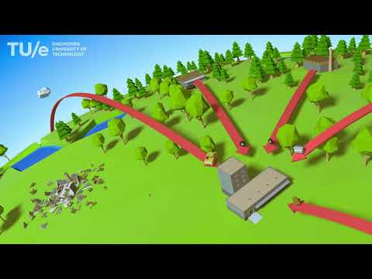
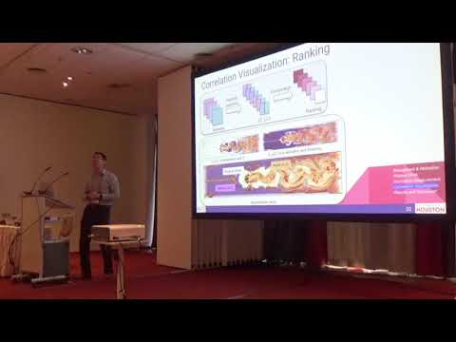
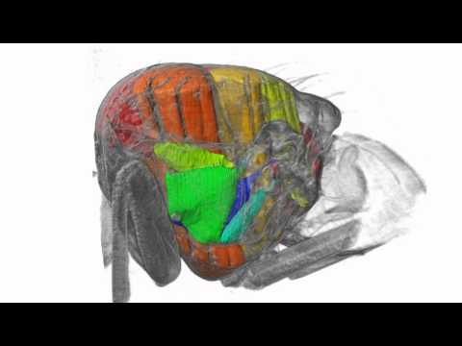
付録A 動画の論文言及目的に関する分類法と動画例
論文言及目的の分類法
動画例
論文紹介
論文解説
補足資料
Notes:
28

Slide 29
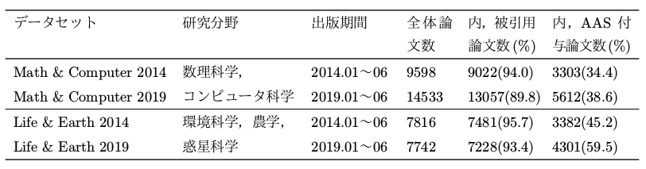
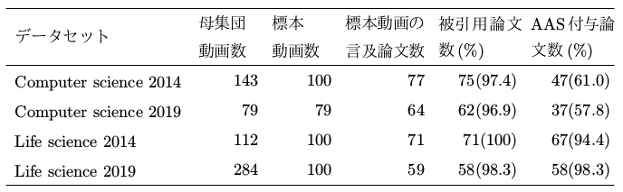
付録B データセット概要
論文データセットの概要
動画データセットの概要
Notes:
29

Slide 30
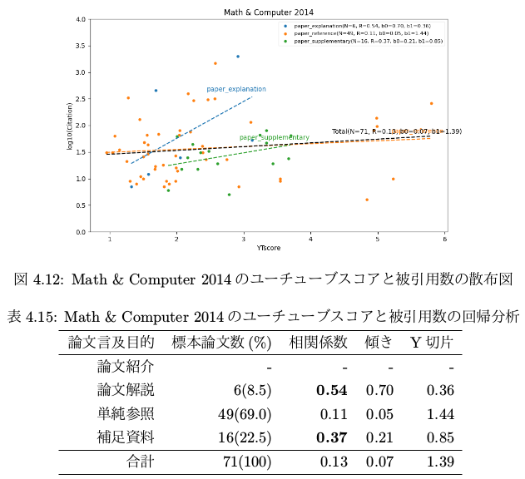
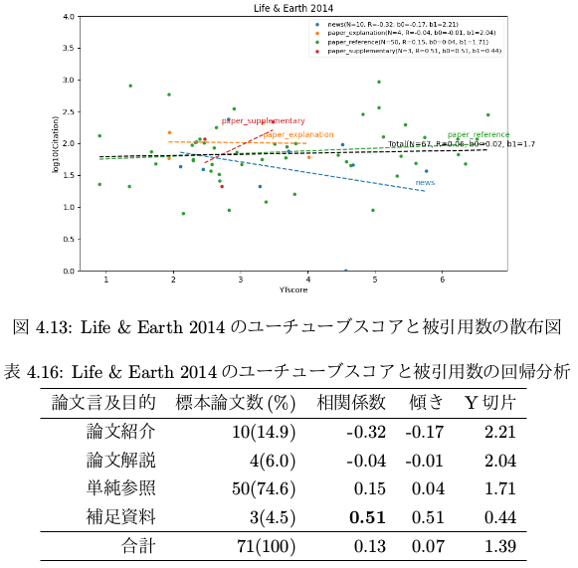
付録C YTscoreと被引用数の回帰分析
論文のYTscoreと被引用数の散布図及び回帰分析結果
Notes:
30

Slide 31
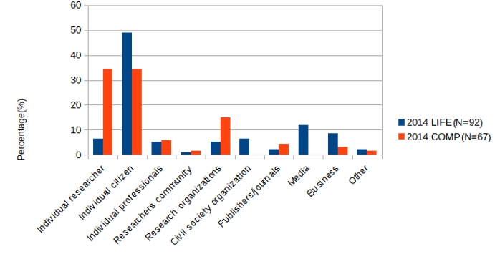
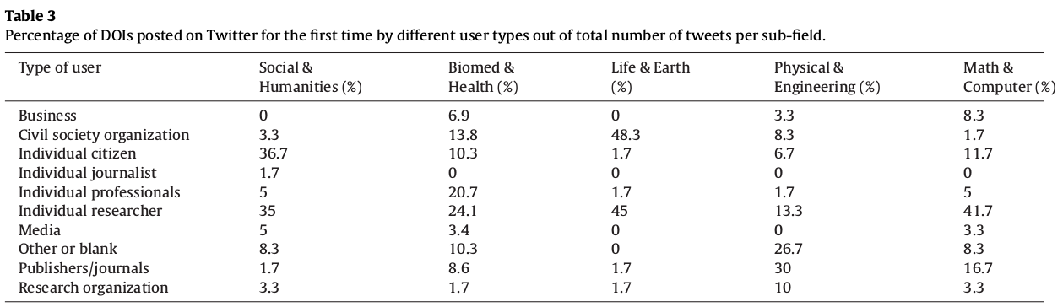
付録D ユーチューブチャンネルのタイプの分類と集計
2014動画データセットにおけるチャンネルの分類結果及びツイッターとの比較
ユーチューブ
ツイッター(Didegah et al; 2018)
Notes:
31

Slide 32
参考文献
Galetti et al. Scientists need social media influencers. Science, Vol. 357, No. 6354, pp. 880–881, 2017.
Borgman et al. Scholarly communication and bibliometrics. Annual Review of Information Science and Technology, 2002.
Pasquali M. Video in science. protocol videos: the implications for research and society. EMBO reports, 2007.
Sugimoto et al. Scientists popularizing science: Characteristics and impact of ted talk presenters. PLOS ONE, 2013.
Zong et al. The impact of video abstract on citation counts: evidence from a retrospective cohort study of new journal of physics. Scientometrics, 2019.
Thelwall et al. Assessing the impact of online academic videos. Social Information Research, 2012.
Burgess et al. YouTube: Online Video and Participatory Culture. Cambridge: Polity Press, 2010.
Juhasz A. Learning the five lessons of youtube: After trying to teach there, I don’t believe the hype. Cinema Journal, 2009.
Yoganarasimhan H. Impact of social network structure on content propagation: A study using youtube data. Quantitative Marketing and Economics, 2011.
Eysenbach G. Can tweets predict citations? metrics of social impact based on twitter and correlation with traditional metrics of scientific impact. J Med Internet Res, 2011.
Finch et al. Tweeting birds: online mentions predict future citations in ornithology. Royal Society Open Science, 2017.
Thelwall M. Early mendeley readers correlate with later citation counts. Scientometrics, 2018.
Murray et al. Comparison of traditional citation metrics and altmetrics among dermatology journals: Content and correlational analysis study. JMIR Dermatol, 2020.

Slide 33

ユーチューブスコアを用いた被引用数の予測に関する考察
指標分布の飽和検定にあたって、経年変化モデルの妥当性の検証が必要である。また、YTscoreについて、動画方式による被引用数への影響度の相違を考慮した修正指標の設計が望ましい
飽和検定に用いる二つの分布は異なる論文群から由来しており、同一の経年変化モデルの仮定には限界がある。
ユーチューブ人気度について飽和と判定したが、実際には成長しているケースに注意が必要
提案した論文言及動画の分類法では、約７割の動画に対して「単純言及」ラベルが付与されており、十分な分類精度が得られていない。
論文言及目的の他の動画特性を考慮した分類法と掛け合わせることで、セグメンテーションの細分化が考えられる
複数の動画方式の言及動画を保有する論文について、被引用数予測モデルが適用できない
動画方式によって被引用数への影響度が異なる
動画方式による被引用数への影響度を考慮してYTscoreを修正し、ロバストな予測モデルの考案が望ましい
c_{j}：動画ラベルjに対する重み
(viewcount)_{ij}：動画ラベルjで分類された動画i

